Slide 1
Construcción de Curvas Cero Cupón CON COLATERAL
Claudio Cuevas Pazos

Slide 2
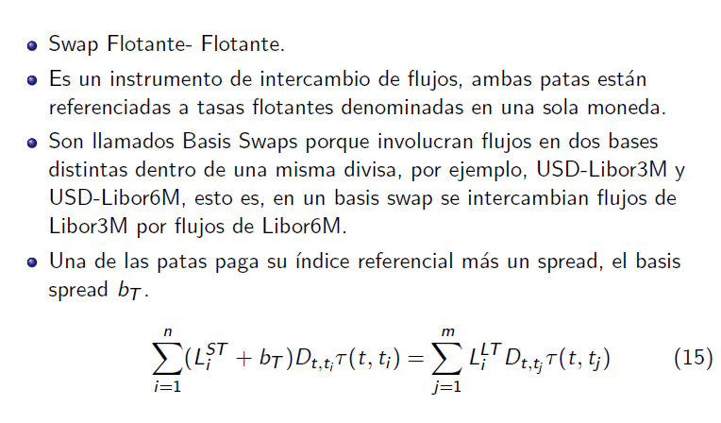
Interest Rate Tenor Basis Swap

Slide 3
Overnight Indexed Swap - OIS
Instrumento OTC, en el que se intercambian flujos basados en tasas fijas por flujos flotantes ligados a tasas ON.
Lo común es que los flujos fijos y flotantes ocurran en la misma fecha.
Típicamente, si un OIS es de menos de un año, se tiene un único intercambio a vencimiento.
Si es mayor a un año los flujos se intercambian anualmente.
El pago en la tasa flotante se calcula con base en la composición de acumulaciones diarias del índice ON de referencia.

Slide 4
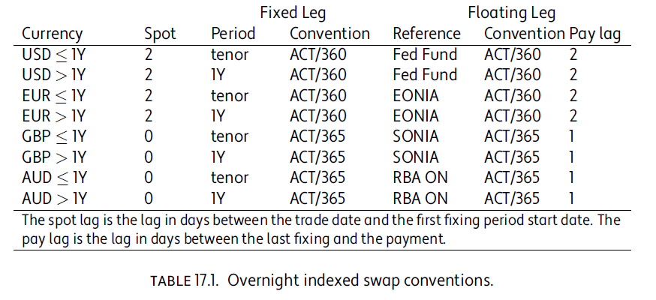
Overnight Indexed Swap - OIS

Slide 5
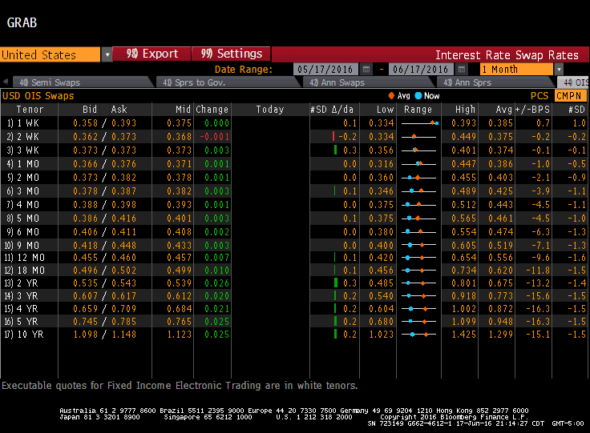
USD OIS

Slide 6
Cross Currency Basis Swap
Instrumento OTC donde se intercambian flujos (usualmente nominales y flujos de interés) en una divisa dada por flujos denominados en otra divisa.
Lo común es que cada pata pague flujos basados en tasas flotantes, aunque puede haber tasas fijas involucradas en los pagos.
Una de las patas paga su índice referencial más un spread, el cross currency basis spread.
El xccy basis spread es pensando como la prima que es cargada por la diferencia de liquidez entre divisas (el costo de convertir una moneda a otra).
Existen swaps resetteables y no resetteables. El primero indica que existen ajustes intercupón de nominal por movimientos en el tipo de cambio. El segundo no considera tales ajustes.

Slide 7
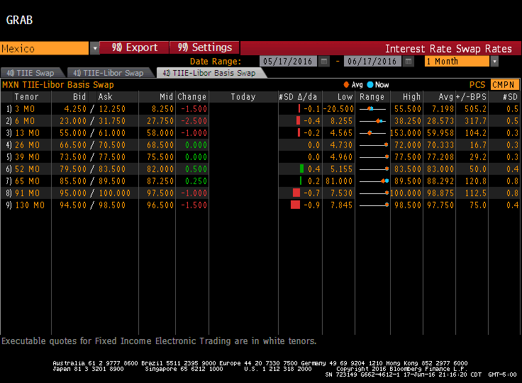
USD-MXN Cross Currency Swaps

Slide 8
Construcción de Curvas
Construcción de curvas cero cupón

Slide 9
Tasa Libre de Riesgo
En el caso de los participantes del mercado financiero mexicano, el nivel promedio de tasa de fondeo está definido por la TIIE-28D.
Es la tasa pagada en depósitos a 28 días, por tanto útil para descontar flujos futuros* a tal plazo…
Y para descontar a cualquier otro plazo? Por ej, a 10Y ?
La economía mexicana cuenta con TIIE91D y TIIE182D, pero no son referencias líquidas. Aún con eso, sólo tenemos tres tasas para definir la curva…, pero…
Existen instrumentos líquidos en los mercados que permiten definir las expectativas evolutivas de una tasa referencial (IRS de TIIE28D en el caso mexicano), de manera que puede deducirse su estructura temporal.
*asociados a un contrato sin respaldo de colateral. Más adelante se abordará en detalle el tema.

Slide 10
Construcción clásica
Valuación sin inclusión de colaterales

Slide 11
Bootstrapping
El procedimiento para inferir la curva de descuento a partir de cotizaciones líquidas del mercado se llama bootstrapping y consiste en un proceso de solución iterativo que reutiliza la información del corto plazo para generar información a más largo plazo.
Es necesario establecer supuestos de interpolación y extrapolación pues sólo se cuenta con un número reducido de instrumentos .
Lo anterior significa que existen múltiples soluciones de curva, pero toda solución válida deberá ser consistente con los precios de mercado, ie, la curva cero cupón deberá recuperar los precios de mercado de los instrumentos utilizados para su construcción.

Slide 12
Bootstrapping
Las fechas asociadas a la maduración de los instrumentos utilizados para bootstrappear la curva de descuento son conocidos como los pilares de construcción.
La solución de la curva deberá ser presentada como una función definida a tramos, de valores dados para los que son pilares de construcción y para cualquier otro deberá generarse vía la regla de interpolación elegida.
Ejemplo: Supóngase que al 22/06/2019 se han elegido 15 instrumentos para definir la curva cero cupón bajo una interpolación lineal de las tasas anuales Act/365, llevando a la siguiente solución para

Slide 13
Bootstrapping
Si se quiere saber :
Maturity | Pillar Date (T) | Discount Factor P(0,T)
1M | 20/07/2016 | 0.999182499
3M | 20/09/2016 | 0.996873741
6M | 20/12/2016 | 0.99256309
9M | 20/03/2017 | 0.987107992
1Y | 20/06/2017 | 0.980392157
18M | 20/12/2017 | 0.967145438
2Y | 20/06/2018 | 0.951814396
3Y | 20/06/2019 | 0.921837791
5Y | 21/06/2021 | 0.862469082
7Y | 20/06/2023 | 0.799339957
10Y | 22/06/2026 | 0.7086516
12Y | 20/06/2028 | 0.642704479
15Y | 20/06/2031 | 0.555085535
20Y | 20/06/2036 | 0.43474151
30Y | 20/06/2046 | 0.26677472

Slide 14
Caso MXN: IRS TIIE28 “nx1”
Características:
Método de Cotización: Tasa Swap (tasa fija del swap)
Plazos a vencimiento específicos: 84D,168D,…
“n” intercambios de flujos cada 28 días.
Pata fija:
Periodicidad: 28D
Day-Count Conv: ACT/360, FBD
Pata Flotante:
Fixing: UpFront
Periodicidad: 28D
Day-Count Conv: ACT/360 , FBD
Un IRS de mercado vale cero al inicio!
n | plazo | alias
3 | 84D | 3M
6 | 168D | 6M
9 | 252D | 9M
13 | 364D | 1Y
26 | 728D | 2Y
39 | 1092D | 3Y
52 | 1456D | 4Y
65 | 1820D | 5Y
91 | 2548D | 7Y
130 | 3640D | 10Y
156 | 4368D | 12Y
195 | 5460D | 15Y
260 | 7280D | 20Y
390 | 10920D | 30Y

Slide 15
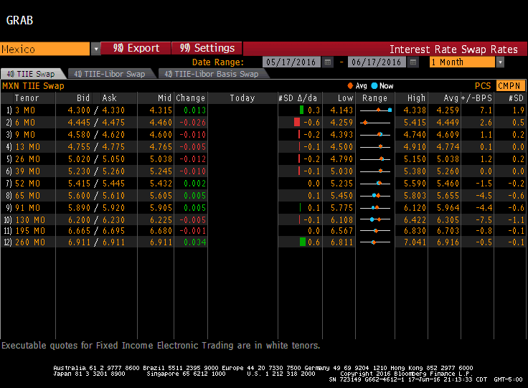
Curva IRS TIIE28D

Slide 16
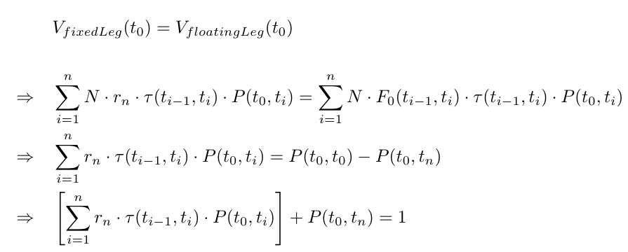
Bootstrapping Curva TIIE28D
Dado que los IRS de pantalla valen cero por definición, se tiene que

Slide 17
Bootstrapping Curva TIIE28D
La última ecuación significa que una tasa swap de mercado valúa un bono (teórico) a par. Esta es una razón por la que a este tipo de tasas les llaman par-swap (Aplica no solo para caso MXN)
Es usual utilizar esta ecuación para inferir los factores de descuento, sabiendo que tenemos las tasas swap de los nx1 donde n=3,6,9,13,26,39,52,65,91,130,156,195,260,390 y TIIE28D que puede ser pensada como la tasa del n=1,
Veamos mayor detalle e implicaciones para la solución en la hoja de cálculo.

Slide 18
Construcción bajo valoraciones asociadas al colateral
Nuevo estándar de mercado.

Slide 19
Evolución del Mercado Post 2007
Antes de 2007:
Un FRA podía ser replicado con un par de depósitos.
Tasas forward no diferían significativamente de las calculadas teóricamente mediante tasas OIS.
El basis entre tasas de deposito y OIS era pequeño e ignorado
El basis entre tasas swap de un mismo vencimiento pero ligadas a subyacentes de tenors distintos también era ignorado, por tanto un bono otante se negociaba a par independientemente del tenor del subyacente: Libor3M, Libor6M.
El mercado no reflejaba en los precios de los swaps la posibilidad del incumplimiento de la contraparte.
El tratamiento consistente de los participantes de mercado sobre los puntos anteriores permita definir una única curva cero cupón (con la que se estiman los índices y al mismo tiempo descuentan flujos futuros)

Slide 20
Evolución del Mercado Post Credit-Crunch
Durante y posterior a la crisis iniciada en 2007:
Comenzaron a ser más comunes los trades bajo acuerdos de colateral y otros mitigantes a la exposición del riesgo de contraparte (considerados contractualmente en los términos de los ISDA-CSAs )
Los spreads mencionados anteriormente comenzaron a ser notorios y cada vez mayores.
Se comenzaron a pagar primas altas de crédito/liquidez en fondeos interbancarios basados en Libor.
Las primas de riesgo en las tasas Libor mostraban distintas proporciones a distintos tenors, de hecho mayores a mayor plazo.
La cobertura de instrumentos indizados a un subyacente dado, por ej Libor3M, se hacía solo mediante instrumentos vanillas ligados al mismo índice.

Slide 21
Evolución del Mercado Post Credit-Crunch
Una conclusión directa es que los índices Ibor ya no eran un buen proxy para representar una tasa libre de riesgo. En todo caso, una mejor aproximación lo son las tasas OIS pues éstas tasas no son afectadas por primas de riesgo de crédito, dado que los OIS swaps están sujetos a llamadas de margen diarios.
Una proporción significativa de los deals bajo acuerdos ISDA comenzaron a sujetarse a llamadas de colateral (diarias en muchos casos) las cuales son remunerados a tasas ON.
Los “precios de pantalla“ comenzaron a ser considerados completamente colateralizados (threshold=0).
Se generó, por tanto, la necesidad de diferenciar entre curvas para la estimación de índices y consecuentemente la necesidad de generar otra referencia para el descuento basada en una nueva referencia libre de riesgo y el colateral asociado a la operación: curva OIS.

Slide 22
Bootstrapping
Con la adopción del descuento vía curva OIS, se modificaron las prácticas para bootstrappear las curvas cero cupón.
Es necesario hacer un bootstrapping de la curva OIS.
Las curvas Libor se resuelven relativas al descuento dado OIS.
Para transitar sin arbitraje entre índices se bootstrappean los tenor swaps y así obtener las curvas para los distintos índices.
Cuando la divisa del colateral difiere de la divisa de los flujos, es necesario incluir en el descuento el costo de convertir una divisa a otra. Para obtener esta función de descuento modificada se realiza un bootstrapping sobre los XCCY swaps.

Slide 23
Bootstrapping Múltiple
Dada la revolución en las metodologías empleadas para construir curvas, se llega a la necesidad de dar solución a curvas distintas simultáneamente, lo que han llamado Bootstrapping Múltiple.
El caso MXN usa un Bootstrapping Doble considerando que:
Los IRS y XCCY están colateralizados en USD
No existe un mercado lo suficientemente grande y líquido para inferir la curva MXN-OIS.
Con esto se obtiene la curva de estimación de TIIE y el descuento basis USD-MXN.
Veamos la implementación del caso USD y MXN en la hoja de cálculo.

